Slide 1
Thème 8: chirurgie

Slide 2
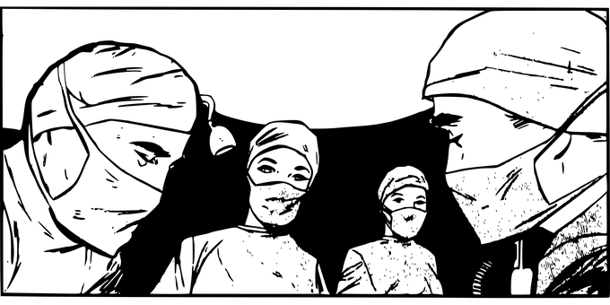
Parlons chirurgie
À la Cité de la Santé nous effectuons diverse chirurgies que cela soit au niveau vasculaire, orthopédique, gynécologique, etc. Cela peut sembler complexe de prendre en charge ces usagers en période post-opératoire, mais si vous êtes capable de procéder à une évaluation clinique systématique complète, rien ne vous échappera.
Il est vrai que lorsqu’on pense à la chirurgie, on pense toute de suite à l’évaluation clinique de la douleur, mais votre évaluation doit être beaucoup plus macroscopique en passant par les antécédents, les résultats de laboratoire, la diurèse, la médication, le pansement, etc. Par votre évaluation clinique, vous serez en mesure de prévenir les complications similaires à l’ensemble des chirurgies; atélectasie, constipation, infection, TVP, etc.

Slide 3
Liens pertinents
Nous vous invitons à lire ces deux articles de l’OIIQ portant sur l’évaluation et le raisonnement clinique :
➲ L’évaluation clinique : cet incontournable
https://www.oiiq.org/l-evaluation-clinique-cet-incontournable?inheritRedirect=true
➲ Étapes du raisonnement clinique : les céphalées de Madame Laprise
https://www.oiiq.org/sites/default/files/uploads/periodiques/Perspective/vol12no3/08-pratique-clinique.pdf
Consulter également l’outil sur le PQRSTU à la page suivante

Slide 5
Programme eras
Connaissez-vous le programme ERAS et son importance en chirurgie?
Le programme ERAS consiste en « une série d’interventions qui ont fait leurs preuves pour minimiser la réponse du corps au stress chirurgical, de sorte que les patients puissent réintégrer le domicile plus tôt que ce que le prévoient les protocoles conventionnels ». Il s’agit de prévoir le congé avant même que la chirurgie ait lieux.
Pour mieux comprendre ce programme, vous pouvez consulter cet article sur le site de l’OIIQ :
►Soins post-opératoires : programme ERAS
https://www.oiiq.org/en/soins-post-operatoires-programmes-eras

Slide 6
Vous pouvez tester vos connaissances chirurgicales en complétant ces trois QUIZ :
QUIZ
« Chirurgie » : https://forms.office.com/r/Bkx9bw4jpR
« APT » https://forms.office.com/r/vM90YQ4nzN
« Post-op » : https://forms.office.com/r/X83HRteUa8

